Slide 1










Информационно – статистический сборник
о деятельности Отделения Фонда пенсионного и социального страхования по Омской области в 2025 году

Slide 2
Перечень сокращений
№ п/п | Термин/сокращение | Определение/расшифровка | № п/п | Термин/сокращение | Определение/расшифровка
1 | ЕПГУ | Единый портал государственных услуг | 17 | ФГИС | Федеральная государственная информационная система
2 | ЕВ | Единовременная выплата | 18 | МСК | Материнский семейный капитал
3 | МСП | Меры социальной поддержки | 19 | ЛКЗЛ | Личный кабинет застрахованного лица
4 | ЕСИА | Единая система идентификации и аутентификации | 20 | ТО | Территориальный орган
5 | МФЦ | Многофункциональный центр предоставления государственных и муниципальных услуг | 21 | ПОИ | Протезно-ортопедические изделия
6 | СНИЛС | Страховой номер индивидуального лицевого счета | 22 | ОПС | Обязательное пенсионное страхование
7 | ИЛС | Индивидуальный лицевой счёт | 23 | ОСС НСиПЗ | Обязательное социальное страхование от несчастных случаев на производстве и профессиональных заболеваний
8 | ТСР | Технические средства реабилитации | 24 | ОСС ВНИМ | Обязательное социальное страхование на случай временной нетрудоспособности и в связи с материнством
9 | ЕДВ | Ежемесячная денежная выплата | 25 | КФХ | Крестьянское (фермерское) хозяйство
10 | КТЛ | Компенсационная выплата трудоспособным лицам
11 | СПК | Пенсия по случаю потери кормильца
12 | ЕВ СПН | Единовременная выплата средств пенсионных накоплений
13 | ЗЛ | Застрахованное лицо
14 | УК | Управляющая компания
15 | НСУ | Набор социальных услуг
16 | ОСАГО | Обязательное страхование автогражданской ответственности
Notes:
Готов 2025

Slide 3

Численность населения Омской области –
1 млн. 805,1 тыс. человек,
численность работающего населения –
479,9 тыс. человек,
количество получателей пенсии –
542,2 тыс. человек
3
Notes:
Готов 2025

Slide 4
Динамика основных показателей пенсионного обеспечения
 | за 2023 год на 31.12.2023 | за 2024 год на 31.12.2024 | за 2025 год на 31.12.2025
1. Численность пенсионеров по видам получаемых пенсий, человек
- всего | 554 060 | 553 937 | 542 175
- страховые пенсии | 502 785 | 502 215 | 489 505
- страховые пенсии по старости | 457 245 | 456 685 | 443 530
- социальные пенсии | 49 315 | 49 693 | 50 612
2. Средний размер назначенных пенсий, рублей
- всех видов пенсий | 18 525,52 | 19 862,52 | 22 119,93
- страховые пенсии | 19 048,32 | 20 428,34 | 22 732,32
- страховые пенсии по старости | 19 633,95 | 21 036,61 | 23 396,51
- социальные пенсии | 12 877,51 | 13 804,60 | 15 816,16
3. Прожиточный минимум пенсионера, установленный Постановлением Правительства Омской области для выплаты федеральной социальной доплаты (ФСД), рублей | 11 348,00 | 11 802,00 | 13 268,00
4. Соотношение средних размеров пенсий к прожиточному минимуму пенсионера, в %
- всех видов пенсий | 163,3 | 168,3 | 166,7
- страховых пенсий | 167,9 | 173,1 | 171,3
- страховых пенсий по старости | 173,0 | 178,3 | 176,3
- социальных пенсий | 113,5 | 117,0 | 119,2
5. Средняя заработная плата в регионе за январь-декабрь (по данным Омскстата), рублей * за 2025 год – за январь- ноябрь | 54 594,30 | 64 428,00 | 70 835,00*
6. Коэффициент замещения утраченного заработка страховой пенсией по старости | 0,36 | 0,33 | 0,33
4
Notes:
Готов 2025

Slide 5
Структура численности пенсионеров по видам получаемых пенсий
по состоянию на 31 декабря 2025 года (542 175 чел.)
5
Notes:
Готов 2025

Slide 6
Динамика общей численности пенсионеров и численности
работающих пенсионеров (чел.)
Удельный вес работающих пенсионеров на 31.12.2025 г. – 16,0%
6
Notes:
Готов 2025

Slide 7
Динамика средних размеров страховых пенсий по категориям получателей, руб.
7
Notes:
Готов 2025

Slide 8
Соотношение основных показателей пенсионного обеспечения
8
Notes:
Готов 2025

Slide 9
Величина прожиточного минимума
на душу населения и по основным социально-демографическим группам
населения в Омской области
С 01 января 2025 года установлена Постановлением Правительства Омской области от 17.07.2024 года №401-п:
Для пенсионеров
для расчета федеральной социальной доплаты – 13 268 рублей
Для трудоспособного населения
для расчета пособия беременным – 16 816 рублей
Для детей
для расчета пособий семьям с детьми от 0-17 лет – 14 965 рублей
На душу населения
для определения среднедушевого дохода семьи и права на пособия на детей - 15 428 рубля
9
Notes:
Готов 2025

Slide 10

Бюджет Отделения СФР по Омской области на 2025 год
1. Расходы на пенсионное обеспечение, федеральную социальную доплату к пенсии | - 150,92 млрд. руб.;
2. Расходы на осуществление мер социальной поддержки отдельным категориям граждан из числа военнослужащих и членов их семей, реабилитированным лицам и выплату государственных пособий гражданам и семьям, имеющим детей | - 21,68 млрд. руб.;
3. Расходы по страхованию на случай временной нетрудоспособности и в связи с материнством | - 10,58 млрд. руб.;
4. Расходы на осуществление ежемесячных денежных выплат и улучшение материального положения некоторых категорий граждан РФ и осуществление МСП лицам, подвергшимся воздействию радиации | - 6,99 млрд. руб.;
5. Расходы на предоставление материнского (семейного) капитала и средств пенсионных накоплений, правопреемникам умерших застрахованных лиц | - 5,30 млрд. руб.;
6. Расходы на специальную социальную выплату отдельным категориям медицинских работников | - 2,3 млрд. руб.;
7. Расходы на содержание Отделения СФР по Омской области | - 2,09 млрд. руб.
8. Расходы по страхованию от несчастных случаев на производстве и профзаболеваний | - 1,16 млрд. руб.;
9. Расходы по обеспечению инвалидов техническими средствами реабилитации | - 1,06 млрд. руб.;
10. Расходы на дополнительное пенсионное обеспечение и социальной поддержки отдельных категорий граждан | - 0,13 млрд. руб.;
11. Расходы на оказание государственной социальной помощи отдельным категориям граждан в части санаторно-курортного лечения | - 0,10 млрд. руб.;
12. Расходы на субсидии юридическим лицам и индивидуальным предпринимателям на стимулирование найма безработных граждан | - 0,03 млрд. руб.
Всего расходов на пенсионное обеспечение и иные социальные выплаты - 202,34 млрд. руб. Освоение 99,9%
10
Notes:
Готов 2025

Slide 11
Динамика основных показателей расходов Отделения СФР по Омской области (млрд.руб.)
200,01
195,88
183,30
168,22
11
Notes:
Готов 2025

Slide 12

Организация клиентского обслуживания
На всех территориях муниципальных образований г. Омска и Омской области организован прием граждан и страхователей в 37 клиентских службах
44 государственные услуги СФР
принято 1 294 074 заявления по услугам СФР
Показатель качества клиентского обслуживания в электронном виде (удовлетворенность граждан качеством предоставления услуг на ЕПГУ) – выполнен
Показатель качества очного клиентского обслуживания (доля электронных услуг, отсутствие отрицательных отзывов на очное клиентское обслуживание, доступность предварительной записи на прием на ближайшие 5 рабочих дней ) - выполнен
Задачи:
Наиболее востребованные услуги:
Ежемесячное пособие в связи с рождением и воспитанием ребенка
Назначение и выплата пенсий
Ежемесячная денежная выплата, набор социальных услуг
Обеспечение техническими средствами реабилитации
Осуществление компенсационных выплат
Распоряжение средствами МСК
Приём граждан и страхователей по принципу «одного окна», в том числе в рамках выездного приема на дом
Высокий уровень обслуживания
Единые процессы и стандарты
Единая система телефонного обслуживания
Развитие центров общения старшего поколения
Notes:
Готов 2025

Slide 13
Развитие дистанционных форм взаимодействия
Цель – получение государственных услуг в электронном виде и развитие
дистанционного телефонного обслуживания
(25175 заявлений)
ЦП = 10%
ЦП = 15%
Notes:
Готов 2025 (ЦП- нет в списке сокращений)

Slide 14

Взаимодействие с МФЦ
31 ГОС.УСЛУГА - 4 ПЕРЕЧНЯ:
ОБЯЗАТЕЛЬНЫЕ – 8
Соглашение № 10 юр от 16.02.2023г.
о взаимодействии между БУ «МФЦ» по Омской области
и Отделением СФР по Омской области
Организовано предоставление 31 государственной услуги СФР через МФЦ
РЕКОМЕНДУЕМЫЕ – 17
ИНФОРМАЦИОННЫЕ - 5
СУБЪЕКТА РФ - 1
За 2025 год через МФЦ зарегистрировано 54281 заявлений,
Оказано 78810 услуг посредством электронного межведомственного взаимодействия (без направления документов в ОСФР).
РЕЙТИНГ ВОСТРЕБОВАННОСТИ ГОСУДАРСТВЕННЫХ УСЛУГ СФР С УЧЕТОМ ДОЛИ В ОБЩЕМ ОБЪЕМЕ ОБРАЩЕНИЙ ЧЕРЕЗ МФЦ
10645
9056
4908
3811
2392
947
Выплата пенсий
ТСР
ЕДВ
Распоряжение средствами МСК
Установление пенсий
Санаторно-курортное лечение
Notes:
Готов 2025

Slide 15

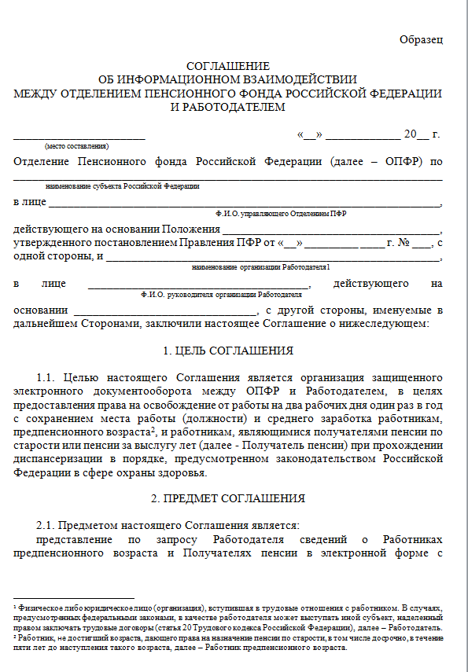
Электронное информационное взаимодействие с работодателями региона
по предоставлению документов для назначения пенсии
ОСФР по Омской области в 2025 году продолжалась работа по развитию электронного взаимодействия с работодателями по представлению в электронном виде заявлений о назначении, доставке пенсий и (или) документов, необходимых для её установления (в т. ч. в рамках заблаговременной работы).
По состоянию на 01.01.2026 года подписано 4426 соглашений с работодателями региона. От страхователей, с которыми заключено соглашение об электронном взаимодействии, на застрахованных лиц поступило с начала внедрения электронного взаимодействия – 48352 макетов электронных дел, за 2025 год - 445 макетов электронных дел.
По макетам, поступившим от работодателей, с начала внедрения электронного взаимодействия вынесено 47662 решения о назначении пенсии по старости, за 2025 год – 114 решений о назначении пенсии по старости.
ПО СОСТОЯНИЮ НА 01.01.2026 ЗАКЛЮЧЕНО более 4 тысяч СОГЛАШЕНИЙ
Работодатель
Notes:
Готов 2025

Slide 16
Всего назначенных пенсий за 2025 год (19227)
Notes:
Готов 2025

Slide 17

Изменение уровня материального обеспечения пенсионеров в 2025 году
Индексация страховой пенсии и фиксированной выплаты к ней,
с 1 января 2025 на 9,5%
Корректировка размеров накопительной части (НЧ) и срочной пенсионной выплаты (СПВ)
с 1 августа 2025
Корректировка размера ЕВ СПН
с 1 июля 2025
Корректировка размера страховой пенсии пенсионеров, работавших в 2024 году, с 1 августа 2025
Индексация ежемесячной денежной выплаты,
с 1 февраля 2025 на 9,5%
Индексация государственных и социальных пенсий,
с 1 апреля 2025 на 14,75%
Пересчитано 544968 пенсионных дел. Средний размер пенсии 22716,02 руб.
Осуществлена единовременная выплата 2893 пенсионерам в размере 55 000 руб. и 80 000 руб. в соответствии с Указом президента РФ от 15.01.2025 № 15 «О единовременной выплате некоторым категориям граждан Российской Федерации в связи с 80-й годовщиной Победы в Великой Отечественной войне 1941-1945 годов»
Пересчитано 158641 пенсионных дел. Средний размер ЕДВ 3471,65 руб.
Осуществлена ежегодная выплата
37 пенсионерам в размере
10 000 руб. к Дню Победы по Указу Президента РФ от 24.04.2019 № 186
Пересчитано 50691 пенсионных дела.
Средний размер пенсии 16461,58 руб.
Пересчитано 1537 пенсионных дел.
Средний размер доплаты 2925,46 руб.
В 2026 году продолжится плановая индексация пенсий и повышение социальных выплат
Пересчитано 112858 пенсионных дела. Средний размер увеличения 266,54 руб.
Пересчитано 1279 пенсионных дела.
Средний размер НЧ 1683,16 руб.
Средний размер СПВ 2651,28 руб.
Notes:
Готов 2025

Slide 18





Перерасчеты в беззаявительном порядке в 2025
Беззаявительные процедуры СФР
Достижение возраста 80 лет - 3646
Периоды ухода на ИЛС - 60506
Продление выплат по инвалидности - 17051
Анализ данных работодателей - 57733
Продление пенсии по СПК - 2964
Перерасчет фиксированной выплаты на иждивенцев - 4653
Установлена надбавка на уход - 60529
Продление пенсии гражданам выехавшим за границу - 7834
Notes:
Готов 2025

Slide 19

Реализовано с 1 января 2025 года
Индексация +Доиндексация.
Возобновление индексации страховых пенсий работающим пенсионерам
Осуществлена индексация страховых пенсий более 130 тыс. работающим пенсионерам
Трансформация компенсационной выплаты по уходу за пенсионерами достигшими 80 лет и инвалидами 1 группы
(кроме инвалидов с детства 1 группы)
в надбавку к пенсии
Изменение порядка ежемесячной выплаты по уходу за детьми инвалидами и инвалидами с детства 1 группы ухаживающим лицам, не являющимися их родителями/опекунами
Выплата по новому порядку произведена иным лицам - 1741
Реализация нового порядка выплаты социального пособия на погребение и возмещения специализированной службе
Гражданам, достигшим возраста 80 лет - 50822
Инвалидам 1 группы – 9707
Выплачено 17501 пособий на погребение
Выдано 218 выписок для предоставления в специализированные службы
Notes:
Готов 2025

Slide 20
Реализация «удобного» закона
1. Беззаявительное назначение:
2. Назначение страховой пенсии по старости в автоматическом режиме («Пенсия-Онлайн») (332)
3. Беззаявительный перерасчет фиксированной выплаты к страховой пенсии по старости (инвалидности) лицам, которые приобрели необходимую продолжительность страхового и «северного» стажа (7435)
4957
пенсии по инвалидности
60
досрочные пенсии по старости безработным гражданам по предложению органов службы занятости
362
страховые пенсии по старости получателям пенсии по случаю потери кормильца при достижении возраста 80 лет
1781
страховые (социальные) пенсии по случаю потери кормильца детям умершего кормильца, не достигшим возраста 18 лет (данная норма действует с 01.01.2024)
20
Notes:
Готов 2025

Slide 21

Повышение социальной защищенности отдельных категорий граждан, принимавших участие в специальной военной операции
Лицам, заключившим контракт о пребывании в добровольческом формировании и ставшими инвалидами, устанавливается пенсия по инвалидности.
В случае их смерти – пенсия по случаю потери кормильца членам их семей.
Федеральный закон от 31.07.2025 № 330-ФЗ «О внесении изменений в отдельные законодательные акты Российской Федерации и признании утратившими силу частей 10 - 12 статьи 10 Федерального закона "О внесении изменений в отдельные законодательные акты Российской Федерации по вопросам назначения и выплаты пенсий» вступил в силу с 11.08.2025.
Расширен круг лиц, которым государственная пенсия по инвалидности назначается в беззаявительном порядке:
За 2025 год назначено государственных пенсий:
лицам, заключившим контракт с организациями, содействующими выполнению задач, возложенных на Вооруженные Силы Российской Федерации, в ходе специальной военной операции
лицам, пребывавшим в воинских и других формированиях и органах Донецкой Народной Республики, Луганской Народной Республики
44
21
Notes:
Готов 2025

Slide 22

Реализация Федерального закона от 28 ноября 2025 № 443-ФЗ «О внесении изменений в статьи 1 и 2 Федерального закона»
«О дополнительном ежемесячном материальном обеспечении граждан Российской Федерации за выдающиеся достижения и особые заслуги перед Российской Федерацией» и Федеральный закон «О страховых пенсиях»:
В страховой стаж наравне с периодами работы и (или) иной деятельности засчитывается период ухода одного из родителей за каждым ребенком до достижения им возраста полутора лет.
В связи с изменениями в пенсионном законодательстве с 01.01.2026 при определении права и размера страховой пенсии периоды ухода за детьми учитываются без ограничения их общей продолжительности.
В целях реализации изменений в пенсионном законодательстве структурными подразделениями Отделения в течение 2025 года проведена подготовительная работа с выплатными делами указанной категорией граждан. В декабре осуществлен перерасчет размера пенсии с 01.01.2026
Проверено – 17514 выплатных дел
с 01.01. 2026 имеют право на перерасчет – 8517 человек
с 01.01. 2026 произведено перерасчетов – 8517
Круг лиц, которым предоставлено право на назначение дополнительного ежемесячного материального обеспечения (ДМО) в связи с признанием за ними особых заслуг перед Российской Федерацией, дополнен новой категорией – граждане Российской Федерации, которым Указом Президента Российской Федерации присвоено звание «Мать-героиня».
В Омской области установлено ДМО одной многодетной матери
Notes:
Готов 2025

Slide 23
Заблаговременная работа с гражданами предпенсионного возраста
В целях сохранения пенсионных прав граждан и установления пенсий по данным индивидуального лицевого счета, усовершенствования и повышения эффективности дистанционного взаимодействия с лицами предпенсионного возраста в части назначения пенсий без личной явки гражданина проводится заблаговременная работа с документами, необходимыми для назначения пенсии.
В 2025 году по итогам проведенной заблаговременной работы назначено 99,02 % страховых пенсий (за исключением пенсий по случаю потери кормильца).
Notes:
Готов 2025

Slide 24
Обеспечение полноты сведений ИЛС
В 2025 году от граждан поступило 4498 заявлений о корректировке сведений индивидуального (персонифицированного) учета, из них 650 заявлений сняты с рассмотрения в связи с непредставлением заявителем необходимых документов.
По результатам рассмотрения заявлений вынесено 2674 решений о корректировке (69%), 929 решений об отказе в корректировке (24%).
В 2025 году проводились плановые проверки сведений индивидуального (персонифицированного) учета за 2024 год в части:
- стажа на соответствующих видах работ. Проверено 2545 страхователей и 109686 сведений;
- стажа, дающего право на дополнительное социальное обеспечение летчикам. Проверено 6 страхователей и 71 сведение;
- страхового стажа. Проверено 502 страхователя и 6608 сведений.
По результатам проверок выявлено 446 недостоверных сведений (менее 1%).
Notes:
Готов 2025

Slide 25
Формирование накопительной пенсии
Количество принятых заявлений (уведомлений) застрахованных лиц переходной кампании 2025г.
по формированию и инвестированию средств пенсионных накоплений.
Notes:
Готов 2025

Slide 26
Выплаты средств пенсионных накоплений правопреемникам
Количество принятых решений в 2025 году по заявлениям правопреемников о выплате средств пенсионных накоплений умерших застрахованных лиц в соответствии с Постановлением РФ от 30.07.2014 №711 «Об утверждении Правил выплаты Фондом пенсионного и социального страхования Российской Федерации правопреемникам умерших застрахованных лиц средств пенсионных накоплений, учтенных в специальной части индивидуальных лицевых счетов»
Отделением СФР по Омской области в 2025 году принято:
2377 заявлений правопреемников о выплате (об отказе от получения) средств пенсионных накоплений умерших застрахованных лиц, из них 24 заявления на основании судебного решения о восстановлении пропущенного срока. Проведено 50 заседаний Комиссии по комплексному решению вопросов, связанных с выплатой средств пенсионных накоплений правопреемникам.
1624 решения о выплате средств пенсионных накоплений правопреемникам на сумму 76 398 894,82 руб.,
145 решений о дополнительной выплате правопреемникам на общую сумму 490 593,65 руб.,
5 решений об отказе в выплате.
Электронные файлы заявлений выгружены и переданы на федеральный уровень в установленные сроки.
Notes:
Готов 2025

Slide 27



Ежемесячная денежная выплата
По состоянию на 1 января 2026 года численность получателей ежемесячной денежной выплаты составила 161 160 человек.
Увеличение численности получателей ЕДВ за 2025 год на 10 381 человек (6,9%), в основном за счет увеличения числа ветеранов
(+ 6 577 получателей) и членов семьи погибших (умерших) ветеранов (+ 2 736 получателей).
В 2025 году ЕДВ установлена:
11130 инвалидам и детям – инвалидам в беззаявительном порядке
6704 ветеранам боевых действий, в том числе 6040 – беззаявительно на основании
сведений уполномоченных органов.
Стоимость набора социальных услуг*
в 2025 году 1 728,46 руб.
*входит в состав ЕДВ
Лекарственные препараты, для медицинского применения по рецептам, медицинские изделия по рецептам, специализированные продукты лечебного питания для детей-инвалидов
1 331,30 руб.
Бесплатный проезд на пригородном железнодорожном транспорте, а также на междугородном транспорте к месту лечения и обратно
191,21 руб.
Путевки на санаторно-курортное лечение для профилактики основных заболеваний
205,95 руб.
С 24.07.2023 года назначение ЕДВ ветеранам боевых действий осуществляется
в полном размере без удержания стоимости набора социальных услуг
(ФЗ от 24.07.2023 № 342-ФЗ).
С 1 февраля 2025 года размеры ежемесячных денежных выплат и стоимость НСУ с учетом темпов инфляции увеличены на 9,5%.
27

Slide 28




Количество граждан, состоящих на учёте для обеспечения санаторно-курортным лечением
Санаторно-курортные организации, с которыми заключались контракты:
ОАО «Коммунальник», с. Красноярка, Омская область
ООО «Санаторий «Колос», с. Красноярка, Омская область
СКУ «Санаторий «Пикет», г. Кисловодск, Ставропольский край
ФБУ Центр реабилитации СФР «Омский», г. Омск, Омская область
ООО «Санаторий «Бирюза», г. Сочи, Краснодарский край
АО «Санаторий «Анапа», г. Анапа, Краснодарский край
АО «ДиЛУЧ» - санаторно-курортный комплекс, г. Анапа, Краснодарский край
ОАО «РЖД», г. Омск, Омская область
ООО Санаторий «Целебные воды», г. Нальчик, Кабардино-Балкарская Республика
Приобретено и выдано 2 670 путевок, из них 2 285 путевок предоставлено гражданам льготной категории
(из них детям-инвалидам – 278) и 385 путевок для сопровождающих их лиц.
С целью мониторинга качества предоставления санаторно-курортных услуг осуществляет работу комиссия Отделения Фонда,
в состав которой входят представители общественных организаций инвалидов, детей-инвалидов.
Notes:
Готов 2025

Slide 29
Предоставление мер социальной поддержки гражданам, подвергшимся радиационному воздействию
(Федеральный закон от 06.12.2021г. № 409-ФЗ «О внесении изменений в отдельные законодательные акты Российской Федерации и о приостановлении действия отдельных положений статьи 4 Федерального закона "О прожиточном минимуме в Российской Федерации"»)
В 2025 году гражданам, пострадавшим от воздействия радиации, предоставлено 2040 МСП, в том числе:
С 1 января 2025 года Отделение СФР осуществляет предоставление компенсаций за вред, нанесенный здоровью вследствие чернобыльской катастрофы, компенсаций на оздоровление, а также компенсаций семьям за потерю кормильца, в беззаявительном порядке ежегодно не позднее 1 апреля текущего года.
(Постановление Правительства Российской Федерации от 03.10.2024г. № 1333 «О внесении изменений в некоторые акты Правительства РФ»)
В 2025 году ежегодные меры социальной поддержки в проактиве предоставлены 648 гражданам.
29
Notes:
Готов 2025

Slide 30
Предоставление мер социальной поддержки военнослужащих, а также членам семей погибших (умерших) военнослужащих.
(Федеральный закон от 06.12.2021г. № 409-ФЗ «О внесении изменений в отдельные законодательные акты Российской Федерации и о приостановлении действия отдельных положений статьи 4 Федерального закона "О прожиточном минимуме в Российской Федерации"»)
В 2025 году гражданам предоставлено 3949 МСП, в том числе:
30
Notes:
Готов 2025

Slide 31
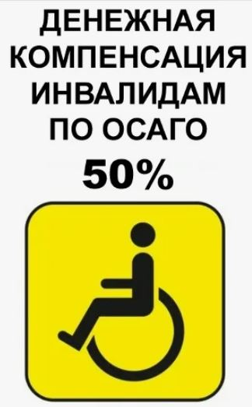
Компенсация инвалидам страховой премии по договору ОСАГО
Отделение СФР осуществляет полномочия по предоставлению компенсации инвалидам страховой премии по договору ОСАГО при наличии медицинских показаний для приобретения инвалидом транспортного средства в индивидуальной программе реабилитации (абилитации) инвалида (ИПРА).
Размер компенсации составляет 50% от страховой премии , уплаченной по договору ОСАГО. (Согласно Постановлению Правительства Российской Федерации от 30.12.2021 N 2579).
В 2025 году предоставлено 282 компенсации ОСАГО инвалидам и родителям детей с инвалидностью.
Компенсация ОСАГО гражданам предоставляется
в беззаявительном порядке (проактивном режиме)
на основании сведений, полученных Социальным Фондом России из автоматизированной системы страхования, либо по заявлению о предоставлении компенсации.
31
Notes:
Готов 2025

Slide 32

Пособия беременным женщинам и гражданам, имеющим детей
в соответствии с Федеральным законом от 19.05.1995 №81-ФЗ «О государственных пособиях гражданам, имеющим детей»
- Единовременное пособие при рождении ребенка – 2840
- Единовременное пособие при передаче ребенка на воспитание в семью – 444
- Единовременное пособие беременной жене военнослужащего – 137
- Ежемесячное пособие на ребенка военнослужащего, проходящего военную службу по призыву (по мобилизации) – 391
Ежемесячное пособие по уходу за ребенком до 1,5 лет – 1140
Пособие по беременности и родам - 66
Для семей с детьми наиболее востребованным является
ежемесячное пособие в связи с рождением и воспитанием ребенка (Единое пособие).
В 2025 году Единое пособие назначено 77264 гражданам, имеющим детей и беременным женщинам
в размере: 50% - 15877, 75% - 7943, 100% - 53444
Пособие назначено на 127360 детей и 3728 беременных женщин
Размеры Единого пособия в 2025 году
На детей Беременным женщинам
50% - 7482,50 50% - 8408,00
75% - 11223,75 75% - 12612,00
100% - 14965,00 100% - 16816,00
Ежемесячная выплата в связи с рождением (усыновлением) первого ребенка
С 1 января 2023 года ОСФР по Омской области переданы полномочия по осуществлению ежемесячной выплаты в связи с рождением (усыновлением) первого ребенка в соответствии с Федеральным законом от 28.12.2017 № 418-ФЗ.
Право на выплату от органов СФР имеют семьи, у которых среднедушевой доход не превышает 2-х кратную величину прожиточного минимума трудоспособного населения (в 2025 году – 33632 руб.).
Размер выплаты – один региональный прожиточный минимум для детей (в 2025 году – 14 965 руб.).
В 2025 году ежемесячная выплата назначена на 197 детей.
Notes:
Готов 2025

Slide 33

Дополнительные меры государственной поддержки семей, имеющих детей,
в форме материнского (семейного) капитала (МСК)
За период действия Федерального закона от 29.12.2006 № 256-ФЗ «О дополнительных мерах государственной поддержки семей, имеющих детей» в Омской области выдано 209656 государственных сертификатов на МСК.
С 01.01.2020 закреплено право получения государственного сертификата на МСК
при рождении (усыновлении) первого ребенка.
Начиная с 15.04.2020 года сертификат на МСК оформляется только в форме электронного документа.
Notes:
Готов 2025

Slide 34

Предоставление государственной услуги по выдаче государственного сертификата на материнский (семейный) капитал
Срок действия программы материнского (семейного) капитала продлен до 31 декабря 2030 года.
С 15 апреля 2020 года упрощена процедура получения государственного сертификата на материнский (семейный) капитал: право на получение сертификата реализовано в проактивном режиме на основании сведений о рождении (усыновлении) ребенка, полученных из ФГИС «ЕГР ЗАГС».
В течение 2025 года выдано
7755 государственных сертификатов на материнский (семейный) капитал.
В 2007 году – первый год действия программы поддержки семей с двумя (и более) детьми –
размер МСК составлял 250 000 руб.
C 01.02.2025 года размер материнского (семейного) капитала проиндексирован на 9,5% и составил:
690266,95 руб. - при рождении (усыновлении) 1-го ребенка начиная с 01.01.2020, а также при условии, что право на дополнительные меры государственной поддержки возникло до 31.12.2019 года;
912162,09 руб. в случае рождения (усыновления) второго ребенка начиная с 1 января 2020 года.
Notes:
Готов 2025

Slide 35

С 2009 года 204396 омских семей или 98% от общего количества семей, имеющих право на дополнительные меры государственной поддержки, распорядились средствами материнского (семейного) капитала, в том числе по направлениям:
Количество семей
131636 семей использовали материнский (семейный) капитал в полном объеме.
Всего с начала 2009 года на счета граждан, организаций и физических лиц перечислено 74 миллиарда рублей средств материнского (семейного) капитала.
Notes:
Готов 2025

Slide 36

Предоставление государственной услуги по рассмотрению заявления
о распоряжении средствами материнского (семейного) капитала
Для лиц, имеющих право на дополнительные меры государственной поддержки, с 2021 года предоставлена возможность подать заявление на распоряжение средствами материнского (семейного) капитала непосредственно в кредитную организацию, предоставившую кредит.
В течение 2025 года в территориальный орган СФР поступило 22 420 заявлений о распоряжении средствами материнского (семейного) капитала
В течение 2025 года на счета граждан , организаций и физических лиц перечислено 4,8 млрд. рублей средств материнского (семейного) капитала
Notes:
Готов 2025

Slide 37



О реализации программы «Родовой сертификат»
В целях финансового обеспечения расходов на оплату медицинским организациям, участвующим в реализации программы «Родовой сертификат» за оказанные ими услуги женщинам и новорожденным детям ежегодно Отделением Фонда оплачивается более 150 млн. руб.
Notes:
Готов 2025

Slide 38

Оплачено талонов родовых сертификатов
медицинским организациям за оказанные услуги
Notes:
Готов 2025

Slide 39
Количество выплат застрахованным гражданам, получающим страховое обеспечение по обязательному социальному страхованию по состоянию на 31 декабря 2025 года
Notes:
Готов 2025

Slide 40

Выплата и доставка пенсий и социальных выплат в 2025 году
Кредитные организации
АО «Почта России»
Доставка пенсий осуществляется
Страховых пенсий и социальных выплат -
168,8 млд. руб.
Мер социальной поддержки , включая пособий семьям с детьми -
21,2 млд. руб.
Начислено к выплате, руб.
Средств МСК -
4,8 млд. руб.
ПАО «Сбербанк России», ПАО «АК Барс Банк», АО «Банк Акцепт», АО «Альфа Банк», АО «Азиатско – Тихоокеанский Банк», ПАО «Банк ВТБ», АО «Газпромбанк», ПАО «МТС-БАНК», , АО «ОТП Банк», АО КБ «Пойдем», АО «Почта Банк», ПАО СКБ Приморья «Примсоцбанк», ПАО «Промсвязьбанк», АО «Россельхозбанк», АО «АБ «Россия», АО «Банк Русский Стандарт», ПАО «Банк Синара», ПАО «Совкомбанк», АО «ТБанк», ПАО «Уральский банк реконструкции и развития», ПАО «Банк Уралсиб», АО АКБ «Новикомбанк», АКБ ПАО«Абсолют Банк», АО «Озон Банк», АО «Банк Инго»
Социального пособия на погребение-
198,7 млн. руб.
Notes:
Готов 2025

Slide 41

Специальная социальная выплата отдельным категориям медицинских работников
(Постановление Правительства РФ №2568 от 31.12.2022 г.)
12 876 медицинским работникам произведено 138 224 выплат на сумму 2 281,9 млн. руб.
Размер выплаты составляет от 4 500 до 50 000 рублей в зависимости от категории медицинского работника
Notes:
Готов 2025

Slide 42

Выплата субсидий юридическим лицам и индивидуальным предпринимателям при трудоустройстве отдельных категорий граждан
В соответствии с пунктом 3(2) постановления Правительства Российской Федерации от 25.10.2023 №1780¹ и реализации мероприятий по государственной поддержке работодателей, направленных на повышение трудовой активности граждан, в рамках федерального проекта «Активные меры содействия занятости» национального проекта «Кадры»:
В рамках реализации мероприятия по созданию (оборудованию) рабочего места для трудоустройства инвалида (приказ СФР от 29.12.2024 № 2712²)
- 20 работодателей получили субсидию на сумму 4 026,88 тыс. рублей. на создание 22 рабочих мест.
В рамках реализации мероприятия по стимулированию найма (приказ СФР от 29.12.2024 № 2714³)
- 16 работодателей получили субсидию на сумму 810,9 тыс. рублей,
- численность трудоустроенных работников составила 17 человек.
¹Постановление Правительства Российской Федерации от 25.10.2023 №1780 «Об утверждении Правил предоставления из бюджетов бюджетной системы Российской Федерации субсидий, в том числе грантов в форме субсидий, юридическим лицам, индивидуальным предпринимателям, а также физическим лицам – производителям товаров, работ, услуг»
²Приказ СФР от 29.12.2024 N 2712 «Об утверждении Решения о порядке предоставления субсидий в целях создания (оборудования) рабочих
мест для трудоустройства инвалидов»
³Приказ СФР от 29.12.2024 N 2714 «Об утверждении Решения о порядке предоставления субсидии на государственную поддержку
стимулирования найма отдельных категорий граждан»
Notes:
Готов 2025

Slide 43

Обеспечение инвалидов Омской области ТСР, ПОИ в 2025 году:
Доведено лимитов бюджетных ассигнований , всего: | 1 061,9 млн.руб.
- из них, на приобретение товаров, работ и услуг | 100,0 млн.руб.
- из них, на выплату компенсации за самостоятельно приобретенные изделия и электронный сертификат (в целях сокращения сроков их получения, и для закупки средств реабилитации с индивидуальными характеристиками (с почтовыми расходами) | 961,9 млн.руб.
Отделением Фонда самостоятельно заключено 36 государственных контрактов, закуплено более 11,6 тыс. изделий
Количество инвалидов, обеспеченных в указанный период ТСР, ПОИ включенными в Федеральный перечень составляет, из них: | 11 796 человек
Число граждан, которым была выплачена компенсация за самостоятельно приобретенные ТСР, ПОИ, и оформлен электронный сертификат | 6 141 человек
Notes:
Готов 2025

Slide 44
Информация о стоящих на учете страхователях в органах СФР
КАТЕГОРИИ СТРАХОВАТЕЛЕЙ | Вид страхования | 01.01.2024 | 01.01.2025 | 01.01.2026
Юридические лица | ОПС | 34 249 | 33 059 | 32 091
 | ОСС НСиПЗ, ОСС ВНИМ | 34 249 | 33 059 | 32 091
Юридические лица по месту нахождения обособленных подразделений | ОПС | 148 | 122 | 123
 | ОСС НСиПЗ | 110 | 133 | 114
 | ОСС ВНИМ | 113 | 142 | 120
Индивидуальные предприниматели (главы КФХ), адвокаты, нотариусы | ОПС | 44 241 | 46 637 | 50 179
Индивидуальные предприниматели (главы КФХ), использующие труд наемных работников | ОПС ОСС НСиПЗ | 7 706 | 7 681 | 9 050
Лица, уплачивающие добровольные страховые взносы | ОПС | 3 492 | 5 048 | 6 518
 | ОСС ВНИМ | 356 | 624 | 891
Лица, применяющие специальный налоговый режим «Налог на профессиональный доход» | ОПС | 115 626 | 154 565 | 206 758
Лица, применяющие специальный налоговый режим «Автоматизированная упрощенная система налогообложения» | ОПС ОСС НС и ПЗ | х | х | 249
ВСЕГО | ОПС | 212 700 | 239 431 | 304 719
 | ОСС НСиПЗ | 34 359 | 40 873 | 41 255
 | ОСС ВНИМ | 34 620 | 41 598 | 42 152
Notes:
Готов 2025

Slide 45
Структура работодателей, стоящих на учете в Отделении СФР по Омской области на 01.01.2026
Отрасли хозяйства | Количество работодателей | доля в % | Сумма страховых взносов по ОСС НСиПЗ, в млн. руб | доля в % | Среднесписочная численность работников | доля в %
Промышленность и обрабатывающие производства | 5836 | 14,1 | 933,8 | 48,7 | 126137 | 25,5
Сельское хозяйство, охота и лесное хозяйство | 1544 | 3,7 | 217,1 | 11,3 | 20369 | 4,1
Строительство | 3525 | 8,5 | 188,5 | 9,8 | 26193 | 5,3
Транспорт | 3126 | 7,6 | 162,5 | 8,5 | 39781 | 8,0
Оптовая и розничная торговля | 11016 | 26,7 | 72,8 | 3,8 | 57743 | 11,7
Образование | 1866 | 4,5 | 82,3 | 4,3 | 67950 | 13,7
Здравоохранение | 729 | 1,8 | 74,7 | 3,9 | 50433 | 10,2
Государственное управление | 1123 | 2,7 | 44,0 | 2,3 | 29542 | 6,0
Финансовая деятельность | 5653 | 13,7 | 11,1 | 0,6 | 9554 | 1,9
Культура и спорт | 617 | 1,5 | 19,4 | 1,0 | 9866 | 2,0
ИТ-технологии | 642 | 1,6 | 14,2 | 0,7 | 6151 | 1,2
Социальная защита | 292 | 0,7 | 13,3 | 0,7 | 11213 | 2,3
Предоставление жилищно-коммунальных услуг | 1085 | 2,6 | 12,8 | 0,7 | 7169 | 1,4
Научная деятельность | 151 | 0,4 | 23,3 | 1,2 | 9183 | 1,9
Связь | 161 | 0,4 | 4,6 | 0,2 | 3981 | 0,8
Прочие виды экономической деятельности | 3889 | 9,5 | 41,5 | 2,3 | 19807 | 4,0
ИТОГО | 41255 | 100 | 1915,9 | 100,0 | 495072 | 100,0
Notes:
Готов 2025

Slide 46
Регистрация граждан в системе персонифицированного учета, открытие СНИЛС
На 01.01.2025г. | 2 913 332
На 01.01.2026г. | 2 943 720
Внесение сведений на индивидуальные лицевые счета
Сведения о страховом стаже за 2025 год представлены 29 890 страхователями в отношении 681851 застрахованных лиц.
Сведений о кадровых мероприятиях за 2025 год представлено в отношении 950889 застрахованных лиц, в том числе 258878 «приемов», 261359 увольнений.
Сведения о начисленных страховых взносах на обязательное социальное страхование от несчастных случаев на производстве и профессиональных заболеваний
За 2025 год сведения представлены:
за 1 квартал 2025 г.- 34965 страхователей,
за 2 квартал 2025 г.- 35295 страхователей,
за 3 квартал 2025 г. – 35302 страхователей,
за 4 квартал 2025 г. - 35262 страхователей.
Notes:
Готов 2025

Slide 47
Основные задачи по администрированию
Сравнительный анализ исполнения
прогнозных показателей 2024-2025
Проведение Камеральных проверок (100%)
Проверок | Доначислено (взносов и штрафов)
11785 проверок (за 9 месяцев) | 5633,6 млн.руб.
2024 - 111% | 2025 – 106% (на 20.12.2025)
1561 млн.руб. | 1840,6 млн.руб.
Сравнительный анализ доначисления взносов по результатам выездных проверок 2024-2025
Увеличение доначислений в 12 раз
Notes:
Готов 2025

Slide 48
Динамика расходов на финансирование предупредительных мер
по сокращению производственного травматизма и профзаболеваний за 2001-2025г.г. (млн.руб.)
Notes:
Готов 2025

Slide 49
Структура предупредительных мер по сокращению производственного травматизма и профзаболеваний (по статьям расходов) за 2025 год
Всего возмещено страхователям–
220 505,1 тыс. рублей
Notes:
Готов 2025

Slide 50
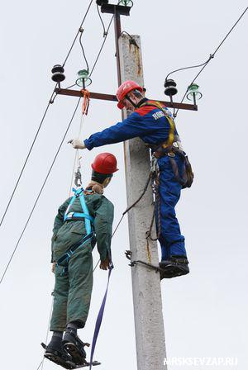

Расходы по страхованию от несчастных случаев на производстве и профзаболеваний
Всего расходов
1 133 млн.руб.
Расходы по временной нетрудоспособности
36,5 млн.руб.
(освоение 99,9%)
Единовременные выплаты
28,4 млн.руб.
(освоение 100%)
Ежемесячные выплаты
706 млн.руб.
(освоение 100%)
Доставка и пересылка страховых выплат
0,3 млн.руб.
(освоение 97%)
Медицинская, социальная и профессиональная реабилитация
169,7 млн.руб.
(освоение 99,9%)
Обеспечение предупредительных мер по сокращению
производственного травматизма
220,5 млн.руб. (освоение 100%)
Notes:
Готов 2025

Slide 51





Отделение СФР осуществляет полное сопровождение ветеранов, участников специальной военной операции по обеспечению ТСР, ПОИ
По состоянию на 01.01.2026 в Отделении Фонда на учете состоят участники специальной военной операции, нуждающихся в обеспечении ТСР, ПОИ
Для особого контроля обеспеченности участников специальной военной операции ТСР, ПОИ проводится постоянный мониторинг своевременности обеспечения, а также мероприятия, направленные на обеспечение эффективного взаимодействия с Государственным фондом поддержки участников специальной военной операции «Защитники Отечества», в рамках заключенного Соглашения
Notes:
Готов 2025

Slide 52
Количество обращений граждан, поступивших в ОСФР по Омской области и рассмотренных в рамках Федерального закона от 02.05.2002 № 59-ФЗ «О порядке рассмотрения обращений граждан Российской Федерации» в 2024-2025 гг.
Обеспечена регулярная система учета и внутренний контроль за своевременным и объективным рассмотрением обращений граждан.
По результатам рассмотрения обращений заявителям даны письменные ответы.
Notes:
Готов 2025

Slide 53

Судебно – исковая работа
Взыскание финансовых санкций за непредставление в установленные сроки необходимых для осуществления индивидуального (персонифицированного) учета в системах обязательного пенсионного страхования и обязательного социального страхования сведений, либо представление страхователем неполных и (или) недостоверных сведений о застрахованных лицах (ст.17 ФЗ №27-ФЗ)
Рассмотрено 798 заявлений на сумму 2488,2 тыс.руб.
Удовлетворено 740 заявлений на сумму 1504,6 тыс.руб.
Взыскание незаконно полученных средств материнского (семейного) капитала в рамках рассмотрения уголовного дела
Рассмотрено 16 заявлений на сумму 156 200,6 тыс.руб.
Удовлетворено 16 заявлений на сумму 138 997,1 тыс.руб.
Взыскание переплат пенсий, пособий и иных выплат
Рассмотрено 500 исков на сумму 26097,6 тыс.руб.
Удовлетворено 464 иска на сумму 21760,4 тыс.руб.
Возложение обязанности на страхователя представить сведения о застрахованных лицах
Рассмотрено 324 иска
Удовлетворено 323 иска
Notes:
Готов 2025

Slide 54


За 2025 год ОСФР по Омской области (далее – Отделение) с целью социального обеспечения граждан было проведено 40 конкурентных процедур определения поставщиков (подрядчиков, исполнителей) и осуществлено 57 закупок у единственного поставщика (подрядчика, исполнителя). Суммарная начальная (максимальная) цена контрактов и цена контрактов, заключаемых с единственным поставщиком, составила 200 млн. рублей, что составляет 10,2 % от сметы Отделения, из которых:
1. осуществлено с целью обеспечения потребности в 2024 году
- на сумму 3,6 млн. рублей (3,4 млн. рублей – конкурентные/ 184 тыс. рублей – ед.поставщик) с целью обеспечения застрахованных лиц, получивших повреждение здоровья вследствие несчастного случая на производстве и/или профессионального заболевания;
на сумму 74,2 млн. рублей (73 млн. рублей – конкурентные/ 1,2 млн. рублей – ед.поставщик) с целью обеспечения граждан санаторно-курортным лечением и по авиаперевозкам граждан, имеющих право на получение государственной социальной помощи в виде набора социальных услуг, к месту лечения и обратно;
на сумму 9,1 млн. рублей (7,2 млн. рублей – конкурентные/ 1,9 млн. рублей – ед.поставщик) с целью обеспечения инвалидов и отдельных категорий граждан из числа ветеранов;
2. осуществлено с целью обеспечения потребности в 2025 году
- на сумму 32,5 млн. рублей (30,5 млн. рублей – конкурентные/ 2 млн. рублей – ед.поставщик) с целью обеспечения застрахованных лиц, получивших повреждение здоровья вследствие несчастного случая на производстве и/или профессионального заболевания;
на сумму 22,6 млн. рублей (21,4 млн. рублей – конкурентные/ 1,2 млн. рублей – ед.поставщик) с целью обеспечения граждан санаторно-курортным лечением;
на сумму 88,5 млн. рублей (85,9 млн. рублей – конкурентные/ 2,6 млн. рублей – ед.поставщик) с целью
обеспечения инвалидов и отдельных категорий граждан из числа ветеранов.
Notes:
Готов 2025

Slide 55

Направления работы по повышению показателей уровня доступности зданий и помещений ОСФР по Омской области для маломобильных групп населения (МГН) в рамках реализации государственной программы РФ «Доступная среда»
Расширение тамбуров, дверных проемов
Устройство кабин для приема МГН
Устройство и модернизация существующих пандусов
Расширение входной площадки крыльца
Перепланировка санитарных комнат с установкой опорного оборудования
Монтаж поручней на крыльце
Проведение капитального ремонта с 2012-2025 г.г. 8 449,3 тыс.руб.
Паспортизация и актуализация объектов СФР
Взаимодействие с: Министерством труда и социального развития Омской области; Администрациями муниципальных образований; Общественными организациями.
План мероприятий по повышению доступности для инвалидов объектов и предоставляемых в них услуг («Дорожная карта»)
Дорожные знаки для автостоянок для инвалидов
Напольные тактильно - рельефные указатели
Приобретение оборудования и спецприспособлений с 2012-2025 г.г. 10 113,1 тыс. руб.
Травмобезопасное поворотное зеркало
Портативный цифровой увеличитель
Система вызова помощи
Вертикальная подъемная платформа, лестничный подъемник
Универсальный держатель для трости и костылей
Переносные сурдотехнические устройства для слабослышащих
Опорные поручни
Текстовая и графическая информация – знаки, выполненные рельефно - точечным шрифтом Брайля
Световые, звуковые маяки, Информационное табло «Бегущая строка»
Количество объектов, в которых осуществляется прием населения по состоянию на 01.01.2026 | из них, полностью соответствующих требованиям доступности для МГН
38 | 20
Notes:
Готов 2025

Slide 56

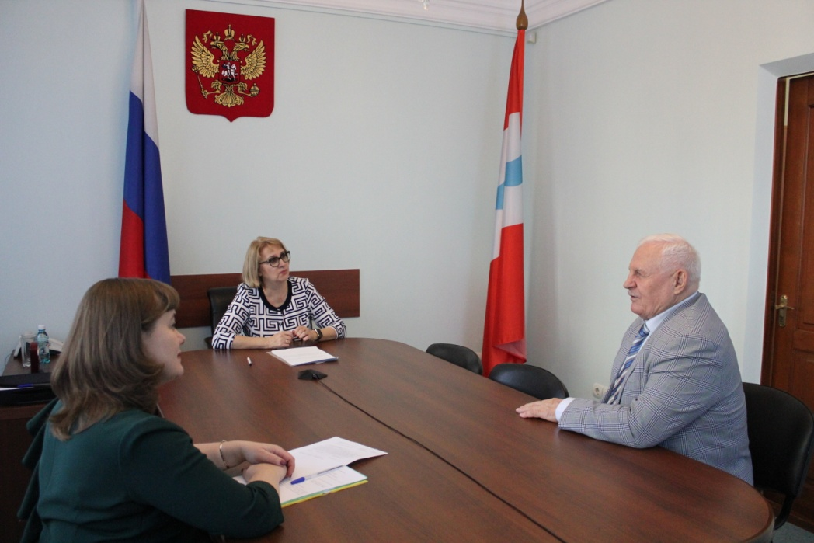


Информационно-разъяснительная работа в 2025 году
Главными темами информационно-разъяснительной работы в 2025 г. стали:
меры социальной поддержки семей с детьми и беременных женщин;
меры поддержки участников специальной военной операции и членов их семей;
повышение финансовой грамотности населения и формирование финансовой культуры;
реализация проекта «Все о будущей пенсии для учебы и жизни» для старшеклассников и учащихся ссузов.
По итогам 2025 года пресс-службой совместно со специалистами отделения Социального фонда России по Омской области подготовлено 134 пресс-релиза на пенсионную и социальную тематику.
В печатных и электронных (ТВ, радио, Интернет) СМИ города Омска и Омской области опубликовано 972 материала.
Важная и полезная информация Отделения Социального фонда России по Омской области размещается в официальных аккаунтах социальных сетей:
«Вконтакте» – vk.com/sfr.omskayaobl
«Одноклассники» – ok.ru/sfr.omskayaoblast
«Телеграм» – t.me/sfr_omskayaobl
«MAX» - https://max.ru/id5500000054_gos
Отделение СФР по Омской области работает в системе мониторинга социальных сетей «Инцидент менеджмент», за 2025 год омичам дано более 12 000 консультаций по вопросам, входящим в компетенцию Отделения СФР по Омской области.
Notes:
Готов 2025

Slide 57
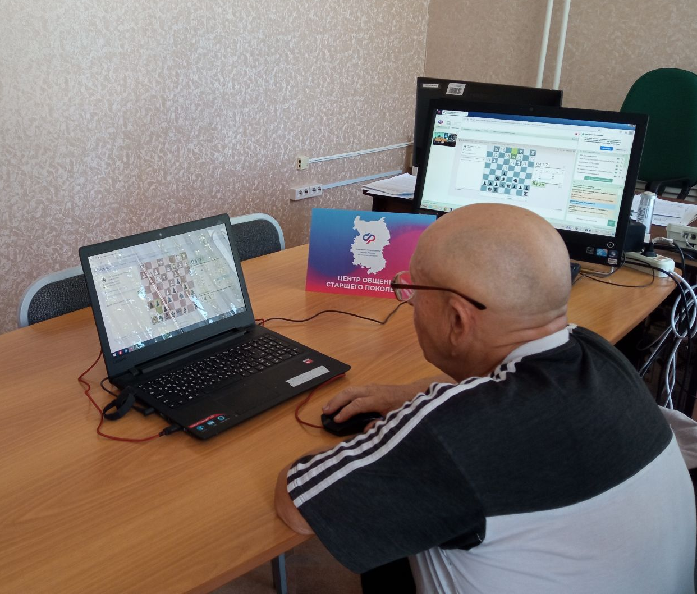
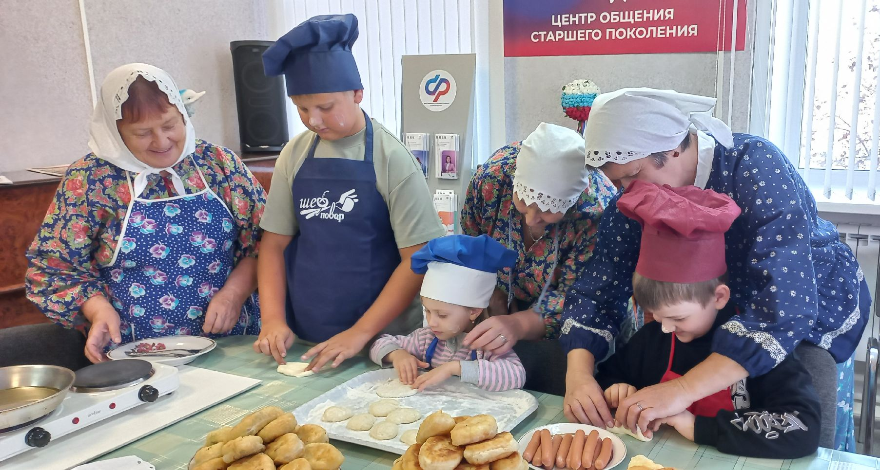
Организация работы Центров общения старшего поколения
25
центров
За 2025 г. открыто
1435 мероприятий
с участием порядка 4274 человек
Подписаны партнерские Соглашения о совместной работе в интересах граждан пожилого возраста.
1 место занял ЦОСП в Оконешниковском районе в межрегиональном шахматном турнире
2 место занял ЦОСП в Тюкалинском районе в межрегиональном фотоконкурсе в номинации «Мероприятие»

Slide 58



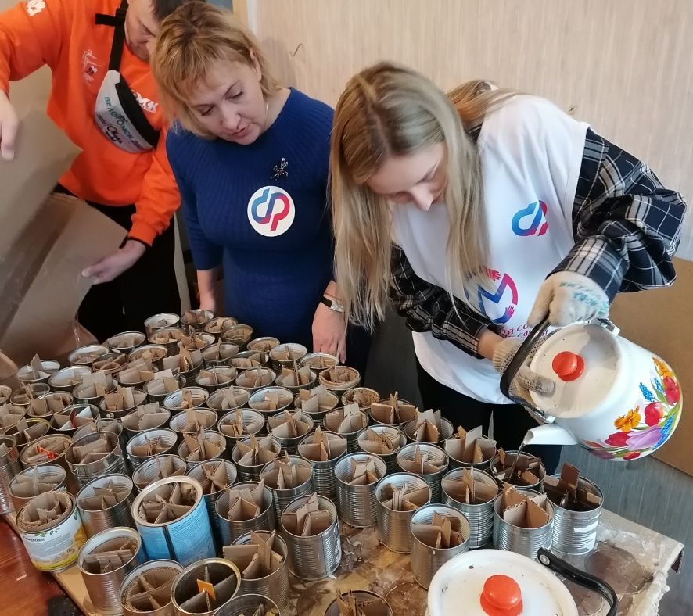
МОЛОДЁЖНЫЙ СОВЕТ ОТДЕЛЕНИЯ
Проведенные в 2025 году мероприятия:
В течение 2025 года молодежный совет ежеквартально отправлял в зону СВО гуманитарную помощь от коллектива Отделения:
строительные материалы, обогреватели, термобельё, продукты питания и другие вещи первой необходимости.
Был закуплен парафин для окопных свечей, члены молодежного совета принимали непосредственное участие в их изготовлении – более 100 свечей.
57
В адрес коллектива Отделения поступила благодарность от инженерно-саперного батальона «Барс-Курск» за оказание гуманитарной помощи.
Notes:
Готов 2025

Slide 59

ПЕРВООЧЕРЕДНЫЕ ЗАДАЧИ ОСФР НА 2026 ГОД:
Переход на единую цифровую платформу в социальной сфере (ГИС ЕЦП).
Увеличение количества услуг, предоставляемых в беззаявительном порядке; совершенствование работы по их реализации при осуществлении пенсионного и социального обеспечения граждан, назначению пенсий по данным ИЛС без личной явки гражданина.
Участие в реализации пилотных проектов СФР.
Увеличение размеров пенсий и социальных выплат.
Предоставление мер социальной поддержки инвалидам и ветеранам специальной военной операции; персональное сопровождение участников специальной военной операции в обеспечении ТСР;
Увеличение доли использования электронного сертификата по обеспечению ТСР и ПОИ.
Оказание услуг по санаторно-курортному лечению и медицинской реабилитации участников специальной военной операции.
Дальнейшее развитие электронного информационного взаимодействия со страхователями и иными партнерами по представлению документов, необходимых для ведения персонифицированного учета и реализации прав граждан на пенсионное и социальное обеспечение.
Проведение заблаговременной работы с гражданами предпенсионного возраста, актуализация индивидуальных лицевых счетов граждан сведениями о пенсионных правах.
Организация работы по своевременному обеспечению специальными социальными выплатами отдельных категорий медицинских работников.
Назначение пенсии по инвалидности лицам, пребывающим (пребывавшим) в добровольческом формировании и пенсий по случаю потери кормильца членам их семей, в том числе супругам, занятым уходом за детьми умерших кормильцев до достижения ими возраста 23 лет при условии наличии права на пенсию у ребенка.
Предоставление ежегодной семейной выплаты семьям, имеющим двух и более детей.
Осуществление ежемесячной денежной выплаты женщинам, удостоенным звания "Мать-Героиня" с 01.01.2026 г.
Охват количества лиц, добровольно вступивших в правоотношения по обязательному социальному страхованию на случай временной нетрудоспособности (самозанятых). Мониторинг уплаты страховых взносов.
Проведение контрольных мероприятий по доходной и расходной частям взносов, администрируемых Фондом, и сведениям застрахованных лиц со стажем на соответствующих видах работ, представленных страхователями.
Проведение работы по контролю за достоверностью сведений индивидуального (персонифицированного) учета, представленных страхователями.
Взаимодействие с образовательными организациями высшего образования (ВУЗы) по обеспечению возможности подачи заявления о распоряжении средствами материнского семейного капитала через ВУЗы.
Активизация информационно-разъяснительной работы.

Slide 60

МИССИЯ СОЦИАЛЬНОГО ФОНДА
Мы заботимся о благополучии
каждого человека,
Реализуя социальную политику государства, обеспечиваем простоту и удобство получения гражданами мер социальной поддержки на основе современных технологий

